Slide 1
火山编程·从入门到实战系列
火山视窗程序开发课：
从入门到实战
巧琢编程网出品
www.qiaozhuo.net

Slide 2
第一章 初识火山软件开发平台
一
火山软件开发平台简介
二
火山视窗程序开发工具介绍
三
编写第一个火山视窗程序
www.qiaozhuo.net

Slide 3

第一章 第1节 火山软件开发平台简介
火山软件开发平台是一款卓越中文编程工具，用于快速开发视窗、安卓及服务器等应用程序。
作为业界广受认可的中文编程工具，其独创性地采用了“语言之上的语言”技术极大地降低了中文用户的编程入门难度；用户仅需具备基础的汉字阅读能力和数学计算能力，便能快速上手编程。
www.qiaozhuo.net

Slide 4

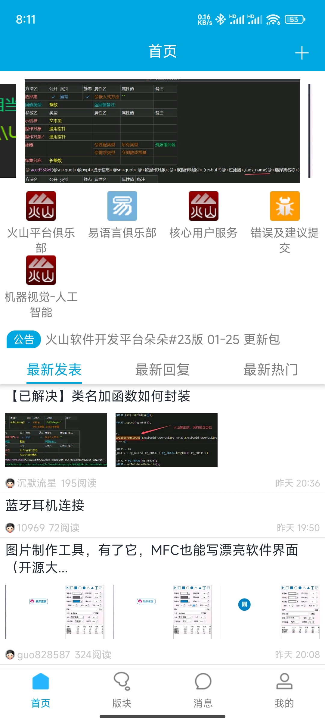
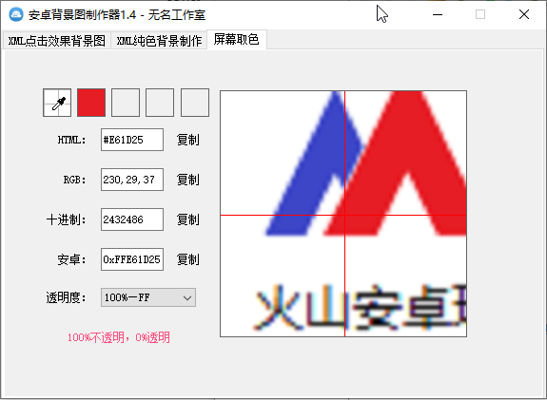
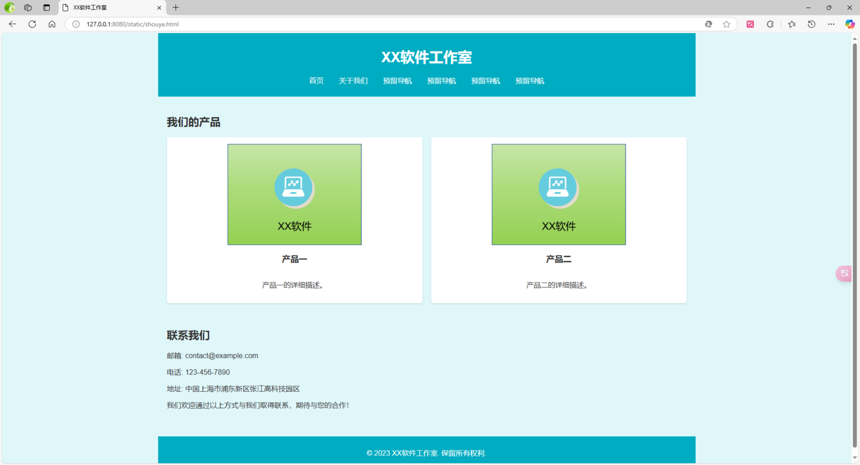
第一章 第1节 火山软件开发平台简介
视窗桌面程序案例
安卓APP案例
web服务器程序案例
www.qiaozhuo.net

Slide 5


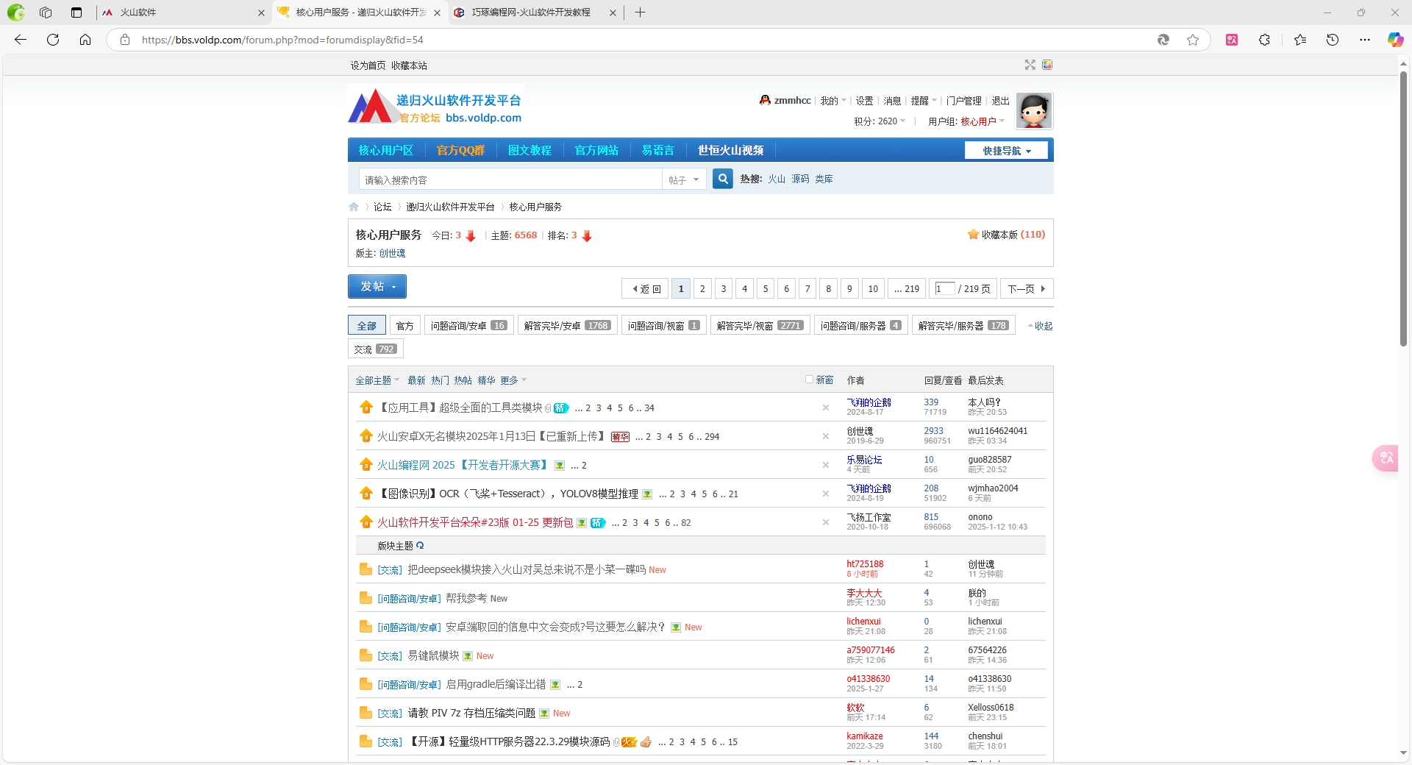
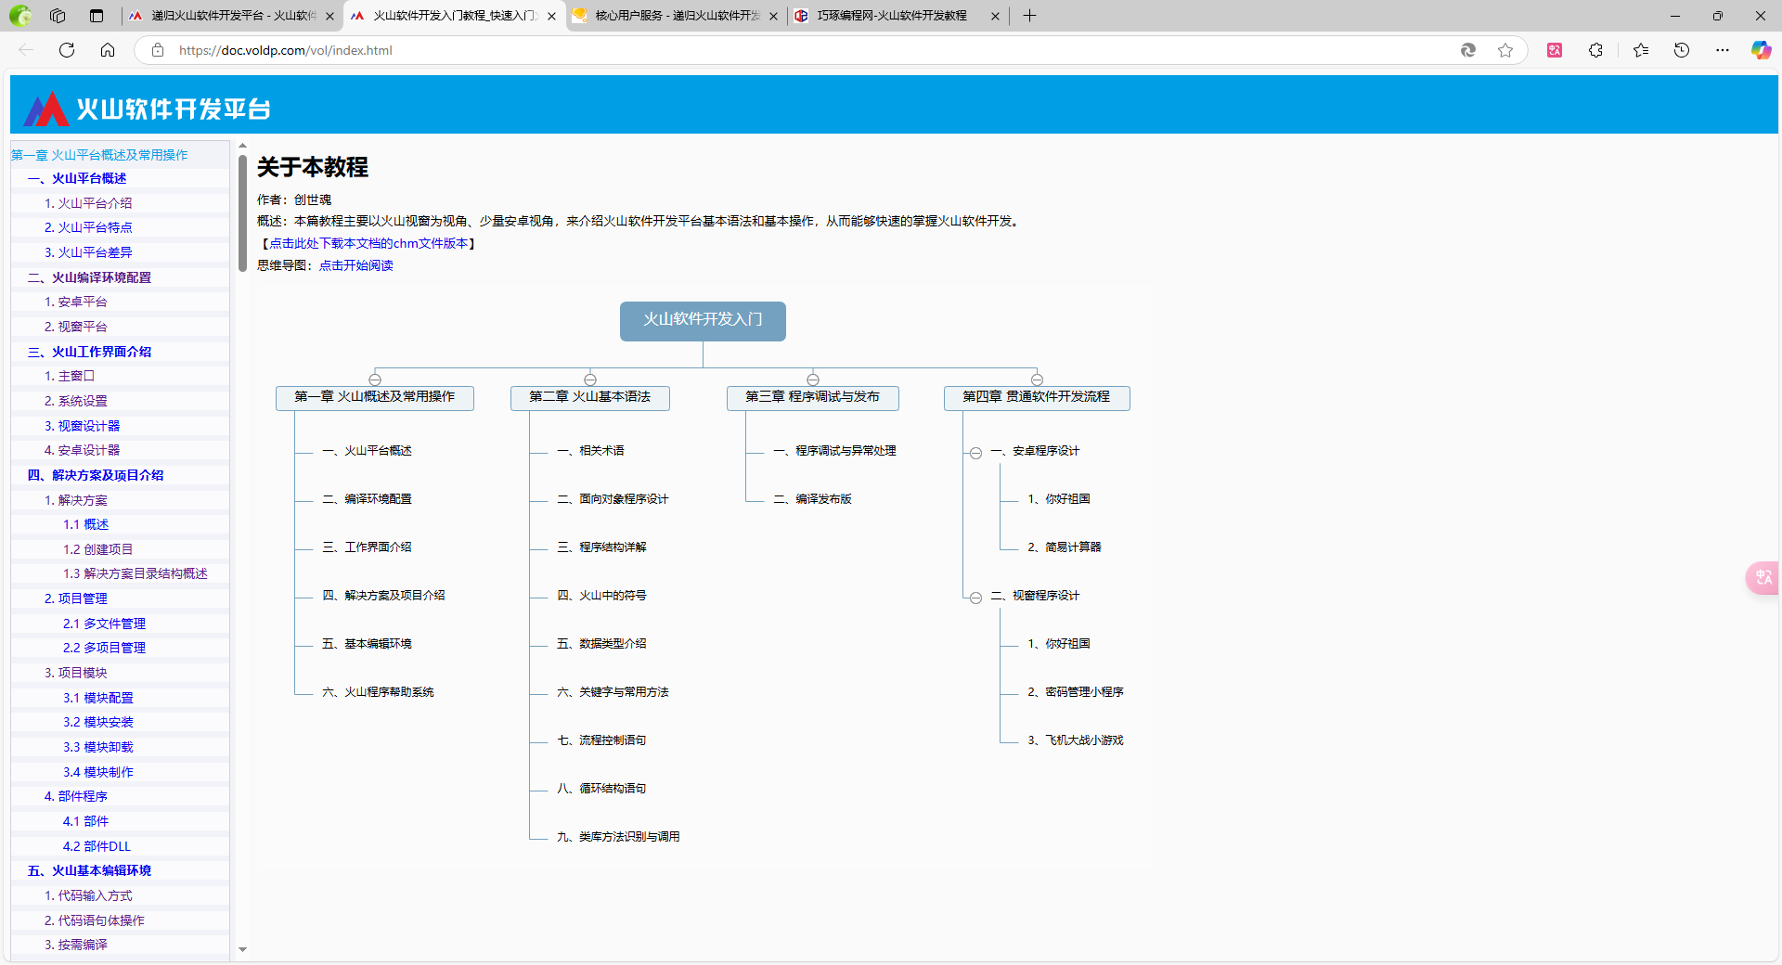
第一章 第1节 火山软件开发平台简介
火山软件开发平台官网
火山论坛
火山开发文档
www.qiaozhuo.net

Slide 6
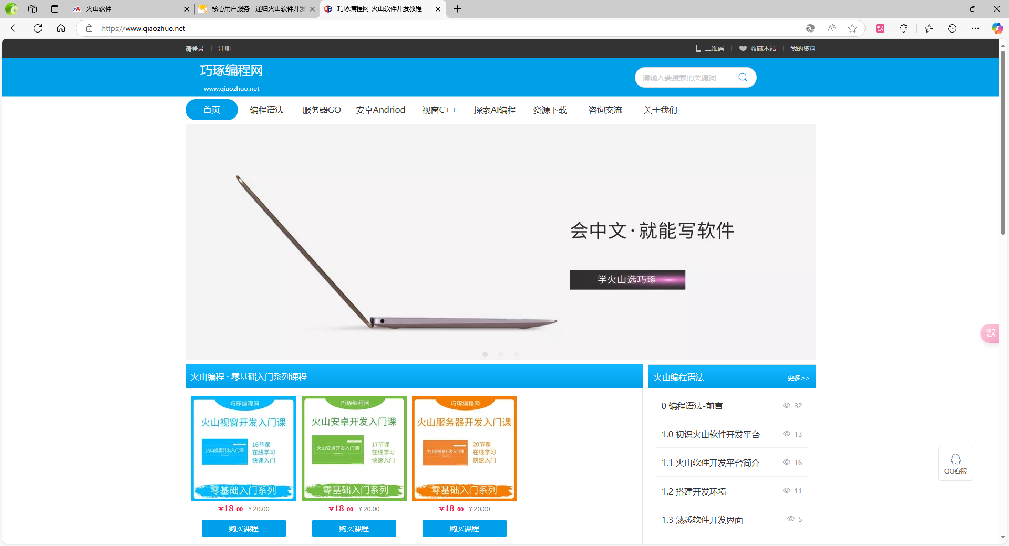
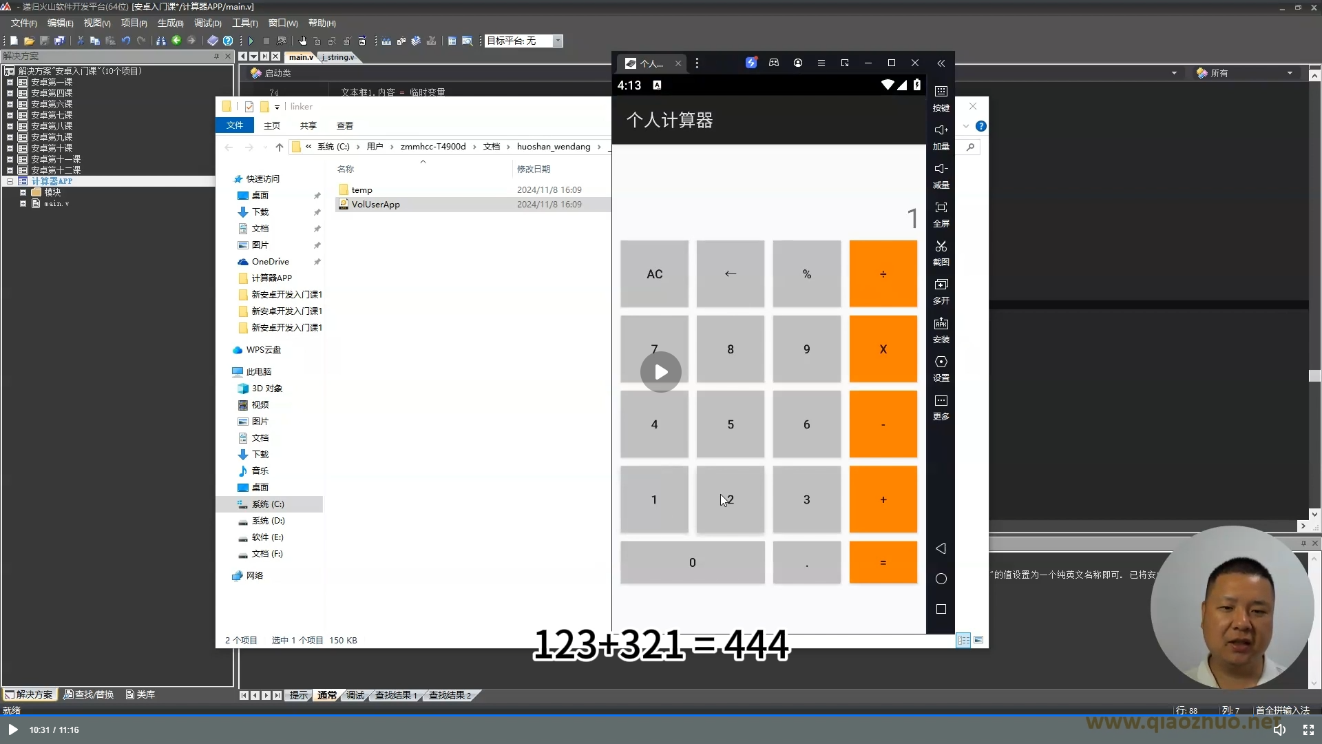
第一章 第1节 火山软件开发平台简介
巧琢编程网
视频实操讲解《计算器》APP开发
www.qiaozhuo.net

Slide 7
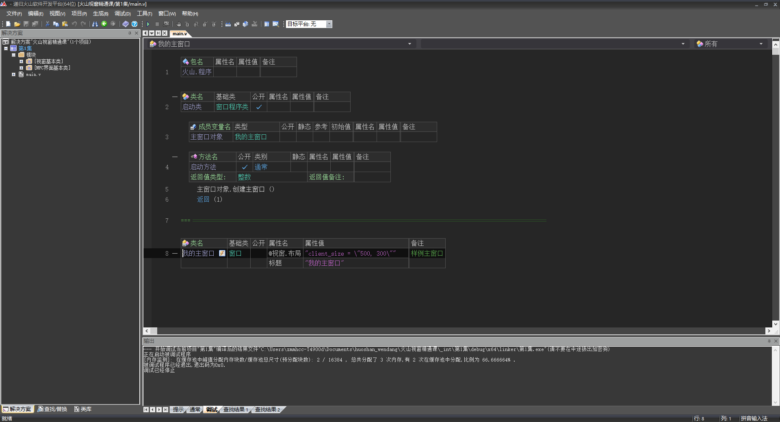
第一章 第2节 火山视窗程序开发工具简介
图片：火山视窗程序开发界面
火山视窗开发平台基于C++，采用中文火山语法，适用于桌面应用、游戏、嵌入式系统、图形处理、数据库、网络通信及航空航天等领域编程。它兼具高效、面向对象、库资源丰富及系统级编程能力，支持快速执行、强可移植性、代码复用，并能直接操作内存和硬件，适合高性能系统级应用开发。
www.qiaozhuo.net

Slide 8
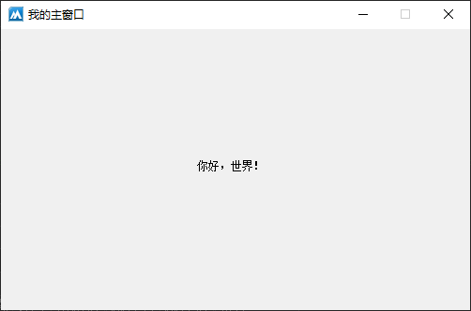
第一章 第3节 编写第一个火山视窗程序
图片：《你好，世界！》火山视窗程序界面
课堂案例：《你好，世界！》
课后练习题：要求修改标签标题为“你好，祖国！”并调试运行视窗程序以在电脑上显示“你好，祖国！”。
www.qiaozhuo.net

Slide 9
第二章 程序是怎样运行起来的
一
从代码到可执行文件
二
操作系统的作用
三
程序的运行过程
www.qiaozhuo.net

Slide 10
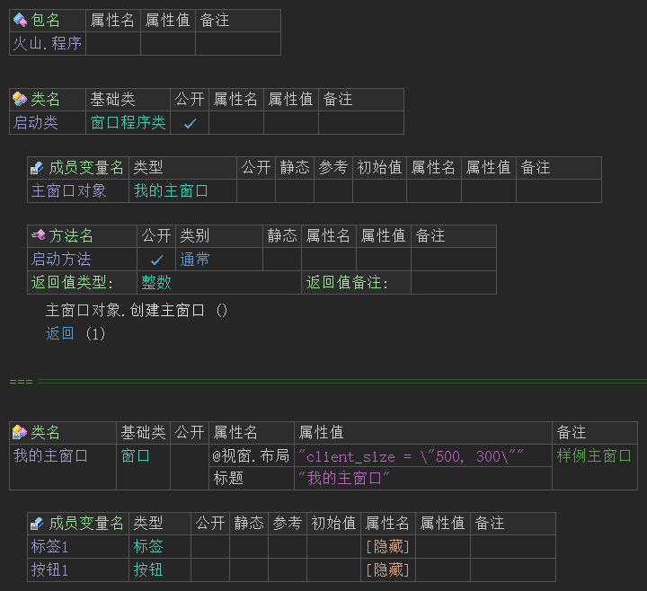


第二章 第1节：从代码到可执行文件
程序员使用火山软件开发平台编写的源代码是人类可读的文本文件，包含了程序的逻辑和指令。然而，计算机无法直接理解这些文本，因为它只能执行二进制形式的机器码。为了让计算机运行程序，我们需要借助编译器：它将源代码一次性翻译成机器码，再通过链接器将编译生成的目标文件与库文件链接在一起，最终生成可执行文件。
火山软件开发平台
（集成编译器+链接器）
火山程序源代码
www.qiaozhuo.net

Slide 11


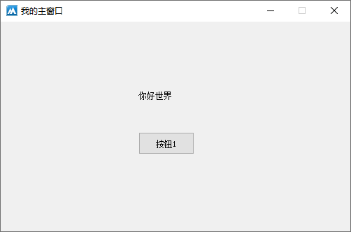
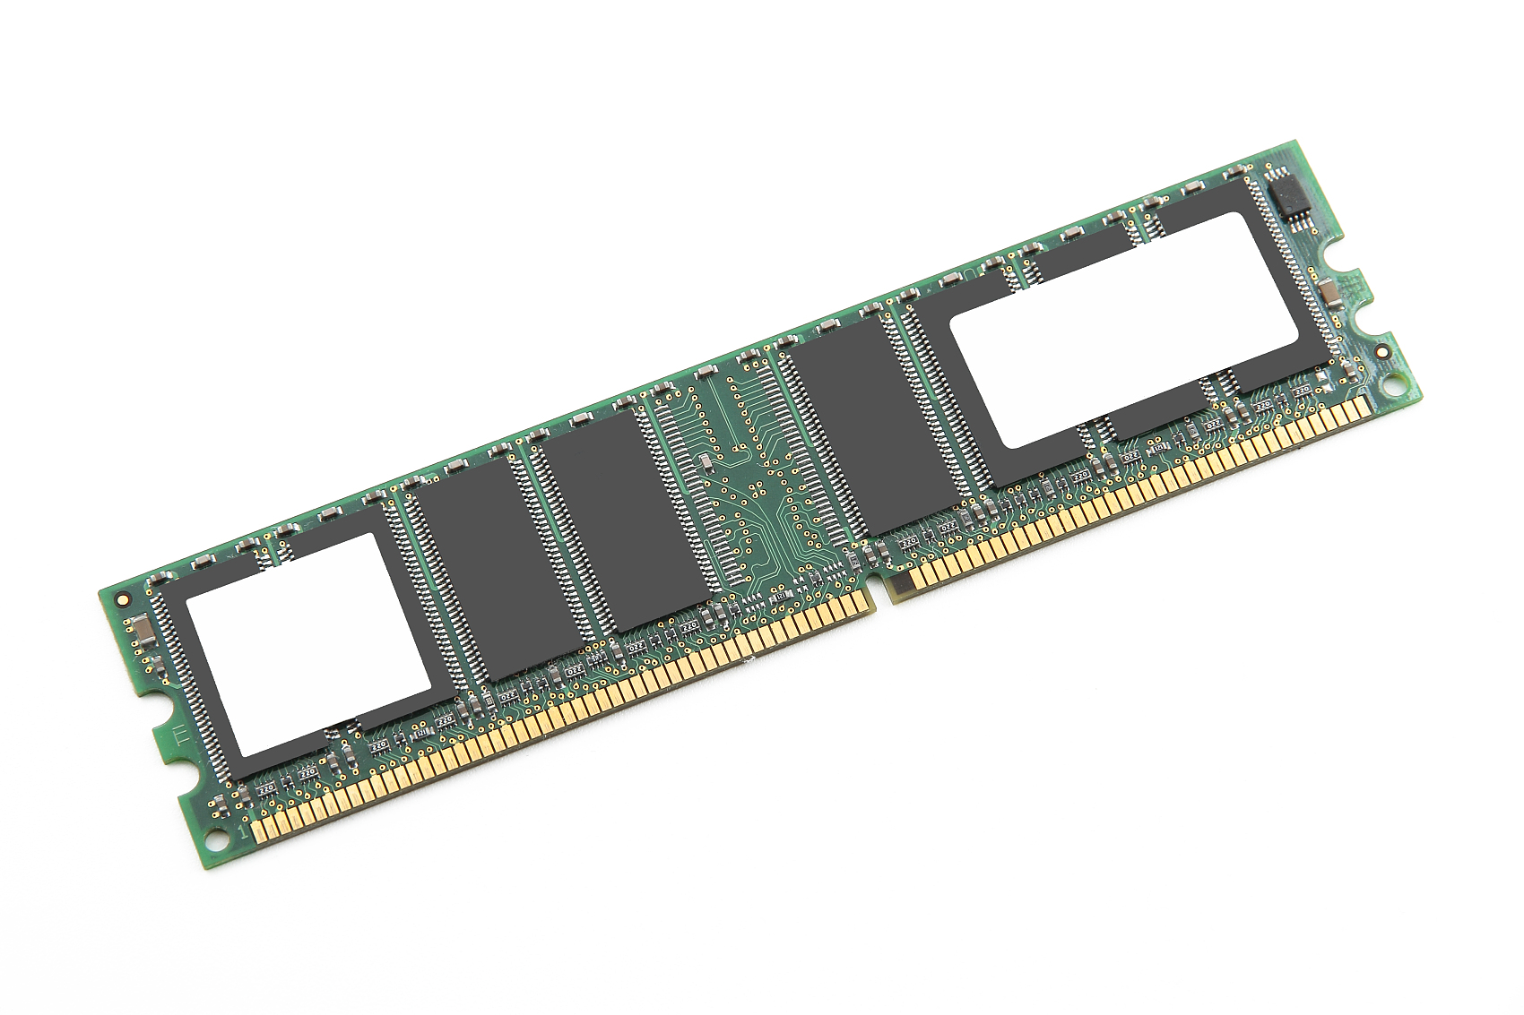
第二章 第2节：操作系统的作用
当我们双击可执行文件时，它会将该程序加载到内存中并分配所需资源，随后为程序创建一个进程，该进程作为程序运行的独立实例，拥有专属的内存空间和系统资源，最终由CPU从内存中读取并执行程序的指令，以实现程序的功能。
电脑程序
电脑内存
电脑CPU
程序运行界面
www.qiaozhuo.net

Slide 12
第二章 第3节：程序的运行过程
程序的运行过程包括初始化阶段，即加载到内存后进行内存分配和变量初始化等操作；随后按照代码逻辑执行主任务，如计算、数据处理和用户交互；最后，程序执行完毕后释放所占资源并通知操作系统结束运行。
www.qiaozhuo.net

Slide 13
第二章 程序是怎样运行起来的
一
从代码到可执行文件
二
操作系统的作用
三
程序的运行过程
四
熟悉火山项目文件结构
www.qiaozhuo.net

Slide 14





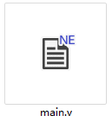
第二章 第4节：熟悉火山项目文件结构
创建视窗项目时，根据IDE的引导，会让用户选择视窗文档存档地址（如D:\），再分别输入解决方案名称和项目文名称。
D:\
D:\我的第一个视窗程序
D:\我的第一个视窗程序\src
解决方案名称
项目名称
项目名称
默认源代码文件名
www.qiaozhuo.net

Slide 15
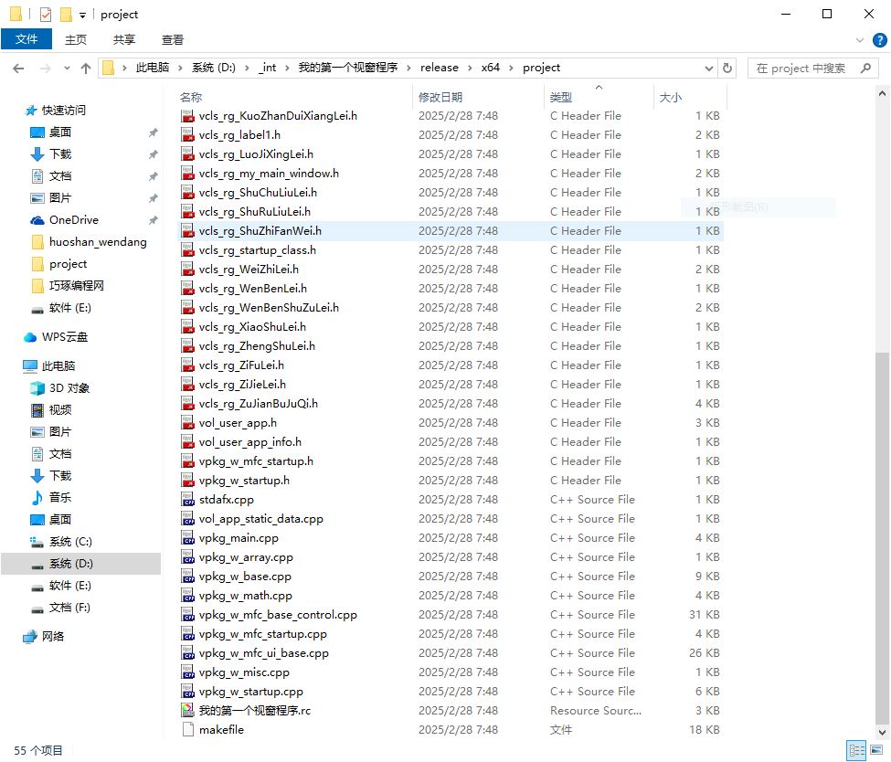

第二章 第4节：熟悉火山项目文件结构
生成视窗项目后，工程项目文件会放在project文件夹，可执行程序会放在linker文件夹。
xx.h
xx.cpp
makefile.win
xx.rc
头文件
标准源文件
make程序执行文件
工程文件
1、头文件的来源：自定义头文件、C++标准库头文件、第三方库头文件、IDE自动生成的头文件。
2、标准源文件：用户手动创建vpkg_main.cpp文件、IDE或项目模板自动生成、make构建工具根据配置文件自动生成。
3、makefile文件：定义了如何将源代码文件编译成可执行文件的过程。通过执行make命令，开发者可以自动完成编译和链接过程，无需手动执行繁琐的构建步骤。
4、rc工程文件：定义了应用程序的图标、字符串表和对话框资源。这些资源可以在程序中被引用和使用，以丰富用户界面和提供必要的功能。
www.qiaozhuo.net

Slide 16
第三章 数据类型
一
关键字和标识符
二
基本数据类型
三
常量
四
变量
www.qiaozhuo.net

Slide 17


第三章 数据类型
火山声明表
汉字
字母
数字
标点符号
关键字
标识符
汉字
字母
数字
标点符号
一篇日记
一份代码
www.qiaozhuo.net

Slide 18
第二章 第1节：关键字和标识符
关键字也称保留字，是在火山软件开发平台中具有特定含义的词语，它们构成了火山语法不可或缺的一部分。火山语法中共包含60个关键字，具体如下所示。
序号 | 类型 | 关键字（用英文逗号分隔）
1 | 基本数据类型关键字 | 字节,短整数,字符,整数,长整数,变整数,单精度小数,小数,逻辑型,文本型,模板类型1->模板类型8
2 | 名称关键字 | 本对象,父对象,真,假,空对象
3 | 操作符关键字 | .,[], -, *, /, %, +, -, <=, >=, <, >,属于, ==, !=, &&, ||, =
4 | 命令关键字 | 判断循环,循环,如果,否则,至循环尾,跳出循环,返回,取反,位取反,位与,位或,位异或,位左移,位右移,编译出错,调试检查,为调试版,挂接事件,取消挂接事件
表格：火山语法的关键字
www.qiaozhuo.net

Slide 19
第二章 第1节：关键字和标识符
标识符是用户在编程时定义的名字，用于为各种变量、常量、方法、类等命名。注意，关键字不能作为标识符，否则程序会提示语法错误。
标识符的命名规则为：必须以中文、英文字母、下划线字符开头,后跟中文、英文字母、下划线字符、数字。如：小猫1、abc、_图书类等。
虽然标识符可以任意命名，但是在编程时，最好还是使用便于记忆且有意义的名称，以增加程序的可读性。
程序包名由句点和标识符组合而成，如“火山.程序”。
www.qiaozhuo.net

Slide 20
第二章 第1节：关键字和标识符
课后练习题：
以下哪个选项中的标识符命名不正确？（ ）
A: 长江527
B: a苹果
C: 1号仓库
D： _三角形面积S
做题提示：此题考查标识符的命名规则，答案为C选项。
www.qiaozhuo.net

Slide 21
第二章 第2节：基本数据类型
在火山平台中，基本数据类型包括字节、短整数、字符、长整数、单精度小数、整数、小数、逻辑型、文本型、模板类型1~模板类型8等。
字符
字节
每个字符占用一个字节（8位）的存储空间，能够表示128个不同的字符，包括英文字母、数字、标点符号和一些特殊符号。
在火山中想要表达立即数字符，需要使用单引号''来操作，例如：'火'、'山'，字符也支持转义符，譬如'\n'。
注：火山平台使用Unicode-16(即双字节统一码)字符编码格式。
字节（Byte）是计算机存储单位的基本单元，用于表示计算机中存储的数据大小。
一个字节通常由8个二进制位（bit）组成，每个二进制位可以是0或1。因此，一个字节可以表示256（2^8）个不同的数值
字节在火山中基本数据类型之一，有效值范围从-128到127，占用1个字节空间。
宽字符
宽字符有效值范围从0到65535，占用2个字节空间。字符主要指包括汉字、英文字母、英文数字、运标点符号等。
www.qiaozhuo.net

Slide 22
第三章 数据类型
一
关键字和标识符
二
基本数据类型
三
常量
四
变量
www.qiaozhuo.net

Slide 23
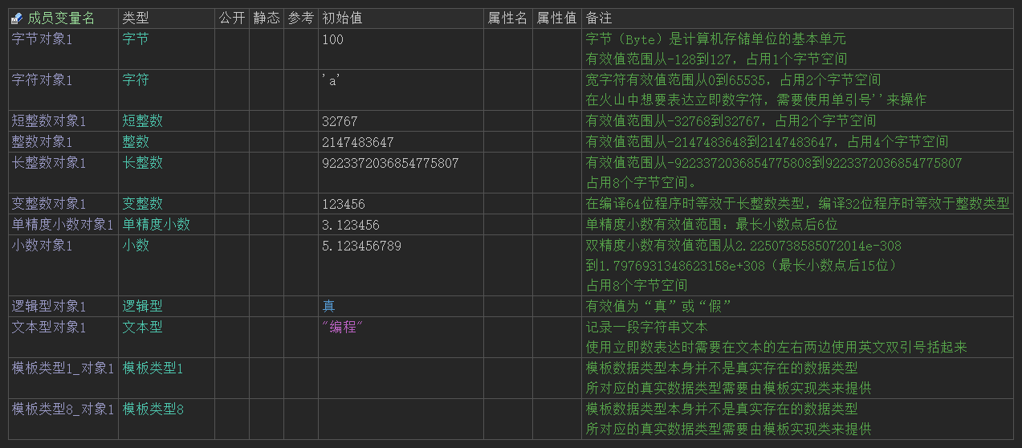
第二章 第2节：基本数据类型
在火山平台中，基本数据类型包括字节、短整数、字符、长整数、单精度小数、整数、小数、逻辑型、文本型、模板类型1~模板类型8等。
www.qiaozhuo.net

Slide 24
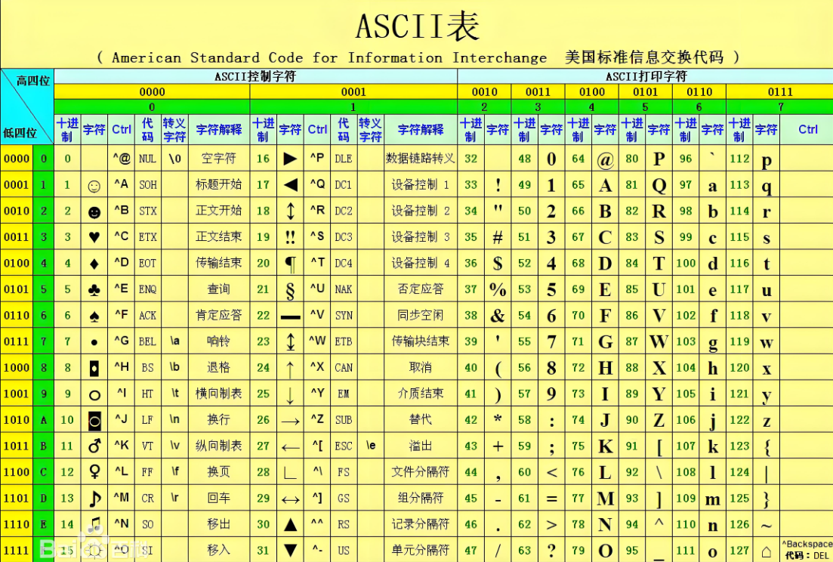
第二章 第2节：基本数据类型
  在计算机系统中，字节是数据存储和传输的基本单位。
例如，当我们保存一个文本文件时，文件中的每个字符都可能被存储为1个或多个字节。同样，当我们通过网络传输数据时，数据通常也是以字节为单位进行传输的。
每种基本数据类型在火山中都对应有默认值。
1M与字节的对应关系：
1 MB = 1024 KB，1 KB = 1024 Bytes，1 MB = 1024 × 1024 Bytes = 1048576 Bytes
www.qiaozhuo.net

Slide 25
第二章 第2节：基本数据类型
在火山平台中，基本数据类型包括字节、短整数、字符、长整数、单精度小数、整数、小数、逻辑型、文本型、模板类型1~模板类型8等。
在计算机中，ASCII码字符通常用一个字节（8位）来表示
www.qiaozhuo.net

Slide 26
第二章 第2节：基本数据类型
基础数据类型与字节的关系：
在计算机系统中，字节是数据存储和传输的基本单位。例如，当我们保存一个文本文件时，文件中的每个字符都可能被存储为1个或多个字节。同样，当我们通过网络传输数据时，数据通常也是以字节为单位进行传输的。总的来说，字节是计算机信息技术中非常重要的一个概念，它为我们提供了一种方便的方式来计量和存储数据。
序号 | 基础数据类型 | 内存占用
1 | 字节 | 1个字节
2 | 字符 | 4个字节
3 | 整数型 | 在32位系统上通常为4个字节，在64位系统上通常为8个字节
4 | 单精度小数 | 4个字节
5 | 小数 | 8个字节
6 | 文本型 | 文本本身是一个指向底层字节数组的指针和长度信息，实际字节数组的内存占用取决于字符串的内容长度
7 | 逻辑型 | 1个字节
www.qiaozhuo.net

Slide 27
第三章 数据类型
一
关键字和标识符
二
基本数据类型
三
常量
四
变量
www.qiaozhuo.net

Slide 28

第三章 第3节：常量
常量指的是在程序运行期间，值不会被修改的量。在火山平台中，常量的类型只能是基础数据类型，即数值、逻辑型和文本型等类型。
常量的主要用途有：
  配置管理：用于存储配置参数，如数据库连接字符串、API密钥、服务器地址等。这些值在不同的环境（开发、测试、生产）中可能不同，但使用常量可以方便地管理和切换。
  物理常数：在科学计算或工程应用中，常量用于表示物理常数，如光速、重力加速度等。
  性能优化：由于常量的值在编译时就已确定，编译器有时可以对使用常量的代码进行优化，从而提高程序的性能。
常量名
数据类型
值
常量三要素
www.qiaozhuo.net

Slide 29
第三章 数据类型
一
关键字和标识符
二
基本数据类型
三
常量
四
变量
www.qiaozhuo.net

Slide 30
第三章 第4节：变量
变量与硬件的联系：当编译器编译火山程序时，通过某个变量值的数据类型，编译器就能够知晓要为这个值分配多大内存。值被存储在指定大小的内存中后，即可通过算术、关系、逻辑等运算符对其进行计算。
变量的含义：变量来源于数学。在高中数学里，变量被定义为“没有固定的值，可以改变的数”。但是，变量在计算机语言中被定义为“能够存储数据（计算结果或值）的内存”。明确变量在计算机语言中的含义后，下面讲解变量在火山平台中的使用方法。
变量名：整数1
变量值：123
图：内存条与变量
www.qiaozhuo.net

Slide 31
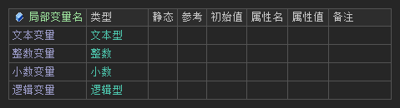
第二章 第4节：变量
表：火山声明表
在火山代码编辑区通过点击鼠标右键选择“插入新成员/局部变量”创建空白《火山声明表》，随后在“成员/局部变量名”和“类型”列中填写对应信息，即可声明变量。
变量名由用户根据标识符的命名规则自定义，变量类型我们在下节课中会学到。
注：也可通过快捷键Ctrl + L 创建。
www.qiaozhuo.net

Slide 32
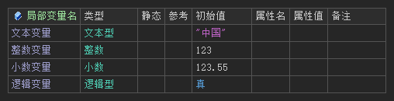
第二章 第4节：变量
表：火山声明表
通过在《火山声明表》的“初始值”列中填写对应信息，即可声明变量的初始值。
注：如果在《火山声明表》的“初始值”列中不填写任何信息，那么变量的初始值会被设置为变量类型的默认值。文本型、整数、小数、逻辑型变量的默认值分别为：””(即空)、0、0.0、假。
www.qiaozhuo.net

Slide 33
第四章 运算符与表达式
一
表达式
五
逻辑运算符和逻辑表达式
二
赋值运算符和赋值表达式
六
运算符的优先级和结合性
三
算术运算符和算术表达式
六
数据类型转换
四
关系运算符和关系表达式
七
解读类库：《算术运算类》
www.qiaozhuo.net

Slide 34
第四章 第1节：表达式
火山编程中表达式由运算符、对象、括号等组成。例如，左表中的表达式均为合法的表达式。
复杂表达式中，运算符执行的先后顺序由它们的优先级和结合性决定。
表达式的值的数据类型由运算符的种类和操作数的数据类型决定。
表达式一般出现在赋值语句的右侧。
表达式可返回一个结果，其数据类型取决于组成表达式的变量和常量的类型。
序号 | 表达式
1 | 1 + 2
2 | 变量a + 2
3 | 变量1 > 变量2
4 | a * ( 变量1 + 变量2)
表达式案例
www.qiaozhuo.net

Slide 35
第四章 运算符与表达式
一
表达式
五
逻辑运算符和逻辑表达式
二
赋值运算符和赋值表达式
六
运算符的优先级和结合性
三
算术运算符和算术表达式
六
数据类型转换
四
关系运算符和关系表达式
七
解读类库：《算术运算类》
www.qiaozhuo.net

Slide 36
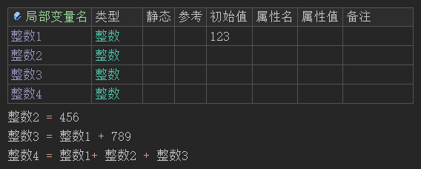
第四章 第2节：赋值运算符和赋值表达式
程序中常常遇到的赋值符号“=”就是赋值运算符，其作用就是将一个数据赋给一个变量。
赋值表达式的一般形式为：变量名 = 表达式 。
定义变量的同时直接在火山声明表中为其赋值的操作称为赋初值，也就是变量的初始化。
先定义变量，再进行变量的赋值操作也是可以的。
赋值运算符的使用案例
www.qiaozhuo.net

Slide 37
第四章 运算符与表达式
一
表达式
五
逻辑运算符和逻辑表达式
二
赋值运算符和赋值表达式
六
运算符的优先级和结合性
三
算术运算符和算术表达式
六
数据类型转换
四
关系运算符和关系表达式
七
解读类库：《算术运算类》
www.qiaozhuo.net

Slide 38
第四章 运算符与表达式
一
表达式
五
逻辑运算符和逻辑表达式
二
赋值运算符和赋值表达式
六
运算符的优先级和结合性
三
算术运算符和算术表达式
六
数据类型转换
四
关系运算符和关系表达式
七
解读类库：《算术运算类》
www.qiaozhuo.net

Slide 39
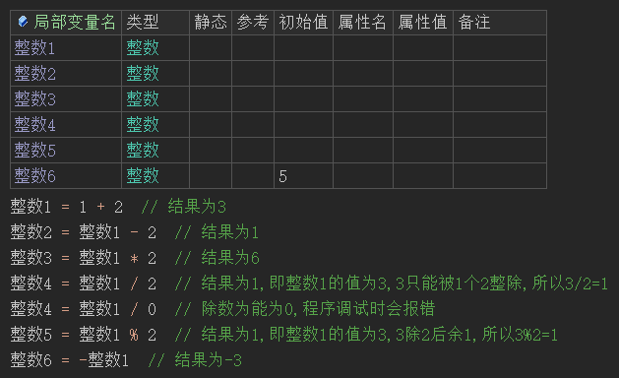
第四章 第3节：算术运算符和算术表达式
在火山平台中，算术运算符共有5种：+、-、*、/、%。其中，“-”除了作为减法运算符外，还可以作为取反运算符。使用除法运算符“/”时，需注意除数不能为0，否则会产生溢出，导致处理器抛出异常。
进行四则混合运算时，平台会自动将不同的数据类型转换为同一类型后再进行运算。具体规则如下：
若所有操作数的数据类型相同，则表达式的运算结果与操作数的数据类型保持一致。例如，两个整数相加，结果仍为整数。
若操作数的数据类型不同，则表达式的运算结果将取最高数据类型，以确保数据精度不损失。例如，在混合运算“10 + 'a' - 1.5 + 3.2 * 6”中，由于出现了整数、字符（此处字符在运算中按某种规则转换为整数）、小数，因此表达式的运算结果将是小数。
算术运算符的使用案例
www.qiaozhuo.net

Slide 40
第四章 运算符与表达式
一
表达式
五
逻辑运算符和逻辑表达式
二
赋值运算符和赋值表达式
六
运算符的优先级和结合性
三
算术运算符和算术表达式
六
数据类型转换
四
关系运算符和关系表达式
七
解读类库：《算术运算类》
www.qiaozhuo.net

Slide 41
第四章 第4节：关系运算符和关系表达式
数学中，经常需要比较两个数的大小，在火山编程中，关系运算符的作用就是判断两个对象的大小关系。
关系表达式的一般形式为：表达式1 关系运算符 表达式2
关系运算符可对两个表达式进行比较，返回一个真值或假值。真值为1，表示指定的关系成立；假值为0，表示指定的关系不成立
关系运算符常用来构造条件表达式，用在流程控制语句中。
初学者要注意区分“=”和“==”，这两个运算符的含义截然不同。“=”是赋值运算符，用于将等号右边的值或表达式赋给左边；“==”是等于运算符，用于判断左右两侧的值是否相等。例如，“变量1==3;”中“==”是关系运算符，“变量1=3;”中“=”是赋值运算符。
关系运算符 | 功能 | 用法 | 说明
> | 大于 | 变量1 > 变量2 | 前者大于后者，运算结果为真，否则为假
>= | 大于或等于 | 变量1 >= 变量2 | 前者大于或等于后者，运算结果为真，否则为假
< | 小于 | 变量1 <变量2 | 前者小于后者，运算结果为真，否则为假
<= | 小于或等于 | 变量1 <= 变量2 | 前者小于或等于后者，运算结果为真，否则为假
== | 等于 | 变量1 == 变量2 | 前者等于后者，运算结果为真，否则为假
!= | 不等于 | 变量1 != 变量2 | 前者不等于后者，运算结果为真，否则为假
表：关系运算符
www.qiaozhuo.net

Slide 42
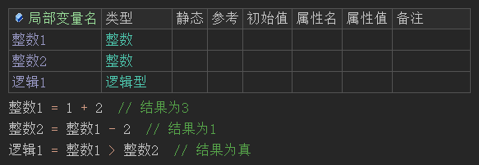
第四章 第4节：关系运算符和关系表达式
关系运算符代码案例
www.qiaozhuo.net

Slide 43
第四章 运算符与表达式
一
表达式
五
逻辑运算符和逻辑表达式
二
赋值运算符和赋值表达式
六
运算符的优先级和结合性
三
算术运算符和算术表达式
六
数据类型转换
四
关系运算符和关系表达式
七
解读类库：《算术运算类》
www.qiaozhuo.net

Slide 44
第四章 第5节 逻辑运算符和逻辑表达式
逻辑运算符可对真和假两种逻辑值进行运算，运算后的结果仍是一个逻辑值。逻辑运算符有3个，分别是逻辑与、逻辑或和逻辑非。
逻辑运算可以嵌套，当存在多个逻辑运算符时，其结合性为自左向右。例如，(A||B)&&C等同于A||B&&C，即先对A和B进行逻辑或运算，得到的结果再与C进行逻辑与运算。
逻辑运算符 | 功能 | 用法 | 说明
&& | 且 | 账户 == admin && 密码 == 123456 | && 左右两侧的表达式都为真时，&& 逻辑运算结果为真，否则为假
|| | 或 | 是否会员 == 真 || 购物金额 >= 200 | || 左右两侧的表达式只要有一个为真时，逻辑运算结果为真，否则为假
! | 非 | ！空对象 | 非空对象
表：逻辑运算符
www.qiaozhuo.net

Slide 45
第四章 运算符与表达式
一
表达式
五
逻辑运算符和逻辑表达式
二
赋值运算符和赋值表达式
六
运算符的优先级
三
算术运算符和算术表达式
六
数据类型转换
四
关系运算符和关系表达式
七
解读类库：《算术运算类》
www.qiaozhuo.net

Slide 46
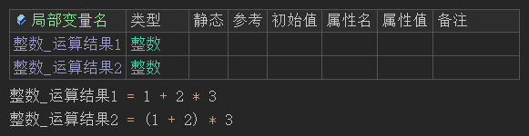
第四章 第6节 运算符的优先级
运算符的优先级
运算符的优先级决定了表达式中运算的执行顺序。
高优先级的运算符会先于低优先级的运算符进行计算。
当表达式中包含括号时，括号的存在会改变运算的默认顺序，括号的优先等级最高。
运算符 | 名称 | 优先级
（） . | 圆括号 成员运算符（取类或结构成员） | 1（最高）
！ - | 逻辑非运算符 取反运算符 | 2
（类型） | 强制类型转换 | 3
* / % | 乘法运算符 除法运算符 求余运算符 | 4
+ - | 加法运算符 减法运算符 | 5
< <= > >= | 小于运算符 小于或等于运算符 大于运算符 大于或等于运算符 | 6
== ！= | 等于运算符 不等于运算符 | 7
&& | 逻辑与运算符（且） | 8
|| | 逻辑或运算符（且） | 9
= | 简单赋值运算符 | 10（最低）
www.qiaozhuo.net

Slide 47
第四章 运算符与表达式
一
表达式
五
逻辑运算符和逻辑表达式
二
赋值运算符和赋值表达式
六
运算符的优先级
三
算术运算符和算术表达式
六
数据类型转换
四
关系运算符和关系表达式
七
解读类库：《算术运算类》
www.qiaozhuo.net

Slide 48
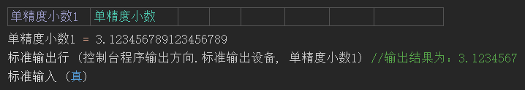
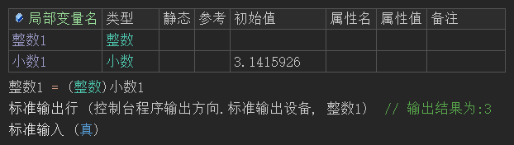
第四章 第6节 数据类型转换
数据类型转换有两种：隐式（自动）转换和强制转换。
隐式转换：发生在赋值或混合运算时，由编译系统自动完成。赋值时右边数据类型转换为左边数据类型，可能降低精度，丢失数据（四舍五入）。算术运算时，不同数据类型先转换为统一高精度类型再运算。
强制转换：通过类型转换说明符实现，形式为（类型说明符）表达式。强制转换不改变变量原定义类型，程序员负责保证转换正确性。
www.qiaozhuo.net

Slide 49
第五章 条件判断语句
一
语句、程序结构、流程图
四
条件运算符
二
如果语句
五
分支判断语句
三
如果语句的嵌套
六
解读类库：《流程控制类》
www.qiaozhuo.net

Slide 50
第五章 条件判断语句
一
语句、程序结构和流程图
四
条件运算符
二
如果语句
五
分支判断语句
三
如果语句的嵌套
六
解读类库：《流程控制类》
www.qiaozhuo.net

Slide 51
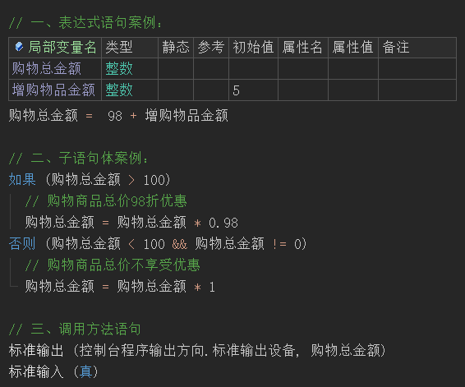
第五章 第1节 语句、程序结构和流程图
火山编程中，语句是最小可执行单元。以下是常见的语句形式：
表达式语句：包括算术、关系、逻辑及赋值表达式。赋值语句最常见，用于将右侧表达式结果赋给左侧变量，且可包含多个赋值。
子语句体：常用于选择或循环结构，通过缩进线划分层次，并形成变量作用范围。
方法语句：由方法名、圆括号及参数列表构成。调用时程序跳转至方法体执行，完成后返回原处继续。可调用的方法包括类库方法和自定义方法。
语句案例
www.qiaozhuo.net

Slide 52
第五章 第1节 语句、程序结构和流程图
判断
条件
表达式
循环
真
假
真
假
语句一
子语句
子语句
语句二
语句一
语句一
语句……
语句二
语句二
语句……
语句……
顺序结构
选择结构
循环结构
www.qiaozhuo.net

Slide 53
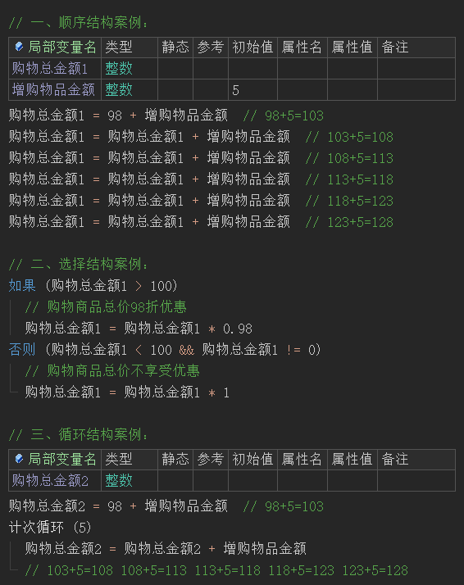
第五章 第1节 语句、程序结构和流程图
（1）顺序结构按代码在程序中的顺序依次执行，不重复也不跳过任何代码，自然形成，无需控制。
（2）选择结构根据条件，在多个子语句体中有选择地执行。
（3）循环结构重复执行子语句体代码直到条件不满足或遇到跳出语句。
顺序、选择、循环三种结构可相互包含，并构成所有程序的基础。
www.qiaozhuo.net

Slide 54
第五章 条件判断语句
一
语句、程序结构、流程图
四
条件运算符
二
如果语句
五
分支判断语句
三
如果语句的嵌套
六
解读类库：《流程控制类》
www.qiaozhuo.net

Slide 55
第五章 第2节 如果语句
www.qiaozhuo.net

Slide 56
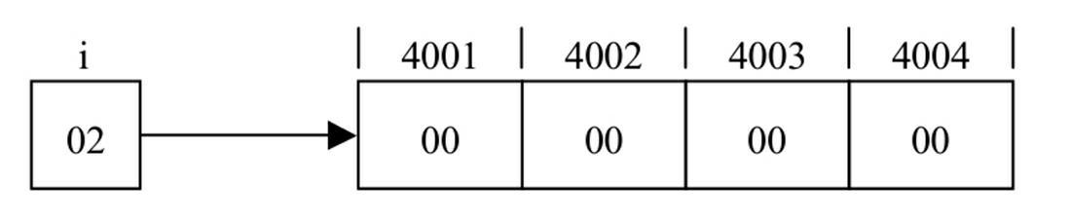
第九章 第1节 指针
要想弄明白什么是指针，就必须弄清楚数据在内存中是如何被存储的，又是如何被读取的。
通常来说，系统会按字节对每个内存单元进行编号，这些内存单元就好比是许多带有编号的小房间，要想使用内存，就需要知道房间编号。
假设我们定义了一个整型变量i，编译器会为其分配4个字节——编号为4001～4004的存储单元。
整数变量1
2
整数指针变量1
4001~4004
作用：高效传输参数、动态管理内存等
www.qiaozhuo.net

Slide 57
第十三章 第2节 栈、队列、列表、数组
序列式容器：array数组容器、vector动态连续数组容器【标准数组模板类】、deque双端队列容器【通用双端队列模板类】、list容器双向链表容器【标准列表模板类】、forward_list容器正向链表容器
关联式容器：map容器【对象哈希表模板类】、multimap容器【多值哈希表模板类】、set容器、multiset容器【多值哈希集模板类】
通用无序哈希集模板类
对象无序哈希表模板类unordored_map
基本无序哈希表模板类unordored_map
对象无序哈希表模板类unordored_set
通用栈模板类stack
对象栈模板类stack
对象队列模板类queue
通用队列模板类queue
对象哈希表模板类
通用哈希表模板类map
对象双端队列模板类deque
通用双端队列模板类deque
www.qiaozhuo.net

Slide 58
第十三章 第2节 数组、栈、队列、列表、哈希表
数据结构 | 特点 | 优点 | 缺点 | 适用场景
数组 | 元素按序排列，通过索引访问。大小固定，一旦定义就不能改变。 | 适用于需要频繁查询数据。 | 添加和删除数据比较麻烦和耗时。 | 需要频繁查询数据，但对存储空间要求不大，数据增、删操作较少的情况
栈 | 后进先出原则.数据的存储和访问仅能在线性表的一端（即栈顶）进行；栈底则不允许操作。 | 栈顶插入和删除操作效率高。 | 不擅长在随机位置插入和删除对象，比较耗时。若存储的对象超过自身容量，会发生栈溢出。 | 跟踪最近操作或撤销操作，如浏览器的历史记录。
队列 | 先进先出原则；即只能在线性表的一端插入数据，在另一端删除数据 | 队首和队尾插入和删除操作效率高。 | 不擅长在随机位置插入和删除对象。 | 按接收顺序处理任务，如打印任务队列。
链表 | 由节点组成，每个节点包含数据和指向下一个节点的指针。大小可变，支持动态内存分配。 | 插入和删除操作效率高。相对于数组，链表的大小可以动态调整。 | 随机访问元素的效率较低。 | 需要动态调整大小且需要频繁插入和删除元素的场景。
哈希表 | 是一种先建立映射关系，然后通过关键字访问其对应值的数据结构 | 快速查找、插入和删除操作效率高。 | 可能存在哈希冲突，导致查找效率降低。 | 需要快速查找和存储数据的场景，如缓存系统。
www.qiaozhuo.net

Slide 59
第四章 条件判断语句
一
语句、程序结构、流程图
五
逻辑运算符和逻辑表达式
二
赋值运算符和赋值表达式
六
运算符的优先级和结合性
三
算术运算符和算术表达式
七
数据类型转换
四
关系运算符和关系表达式
www.qiaozhuo.net

Slide 60
说明
尊敬的学员：
在本视频教程的前半部分，您将看到基于PPT展示的理论内容。这部分内容主要涵盖课程的基础理论知识和核心概念，通过详尽的解释帮助您建立起坚实的理论基础。
然而，随着课程的推进至后半部分，我们将更多地转向实践操作环节。这部分内容由于其高度的操作性和实践性，不再适合通过PPT进行讲解。因此，后续章节将以实操演示为主，旨在让您通过实际动手操作加深对理论知识的理解，并掌握必要的技能技巧。
请注意，在实践操作部分，我们鼓励您跟随视频一起动手练习，这将有助于提高您的实际操作能力以及解决问题的能力。希望这种安排能够帮助您更好地学习并应用所学知识。
祝您学习愉快！
www.qiaozhuo.net

